Slide 1

DULCE DÍA
Sistema de Gestión de Pedidos y Producción
De la coordinación por WhatsApp y papel a un ecosistema digital conectado entre punto de venta y producción.
Renato Carreño · Camilo Rojas · Jorge Berroeta
Ingeniería en Informática — Duoc UC

Slide 2



CONTEXTO
Un negocio dividido en dos puntos, coordinado a mano
El Filodendro — Maipú
Planta de Producción — Cerrillos
Punto de venta y atención al cliente. Recibe pedidos por WhatsApp y los anota en papel.
Elabora los pedidos, pero se entera de ellos con retraso e información incompleta.
WhatsApp + papel
Registro manual · Mensajes dispersos · Fichas extraviadas
Sin visibilidad en tiempo real · Descoordinación en agenda
Dulce Día es una PYME gastronómica: la pastelería produce en Cerrillos y despacha en alianza con El Filodendro (Maipú).
2

Slide 3



EL PROBLEMA
La desconexión operativa cuesta tiempo, pedidos y confianza
Pedidos saturados en WhatsApp
Registro manual en papel
Descoordinación de agenda
El traspaso de información es ineficiente y se pierden registros entre tantos mensajes.
Las fichas físicas se extravían y buscar antecedentes en libros contables toma tiempo operativo valioso.
Los pedidos agendados a largo plazo no siempre llegan claros ni a tiempo a producción.
3

Slide 4


LA SOLUCIÓN
Un ecosistema digital en dos fases
FASE 1
FASE 2
App Móvil — Agenda Centralizada
Plataforma Web
Registro de pedidos en tiempo real con catálogo unificado
Estados de pedido: Pendiente, Pagado, Entregado
Control automático de abonos y saldos
Comprobantes automáticos vía WhatsApp
Notificaciones push a producción (Firebase FCM)
Trazabilidad completa para proyectar stock
Portal de autoservicio para clientes finales, 24/7
Canaliza la alta demanda directo a la base de datos central
Automatiza la toma de pedidos sin saturar al personal
Chatbot con IA (LLM) para soporte y recomendaciones
Base para escalar a un modelo SaaS multi-pastelería
4

Slide 5





CÓMO FUNCIONA
Arquitectura tecnológica
App Móvil
Backend API
Base de Datos
Flutter / Dart
Java · Spring Boot
MySQL
Hosting
Notificaciones
Asistente IA
Railway (Cloud)
Firebase FCM
Chatbot LLM
5

Slide 6
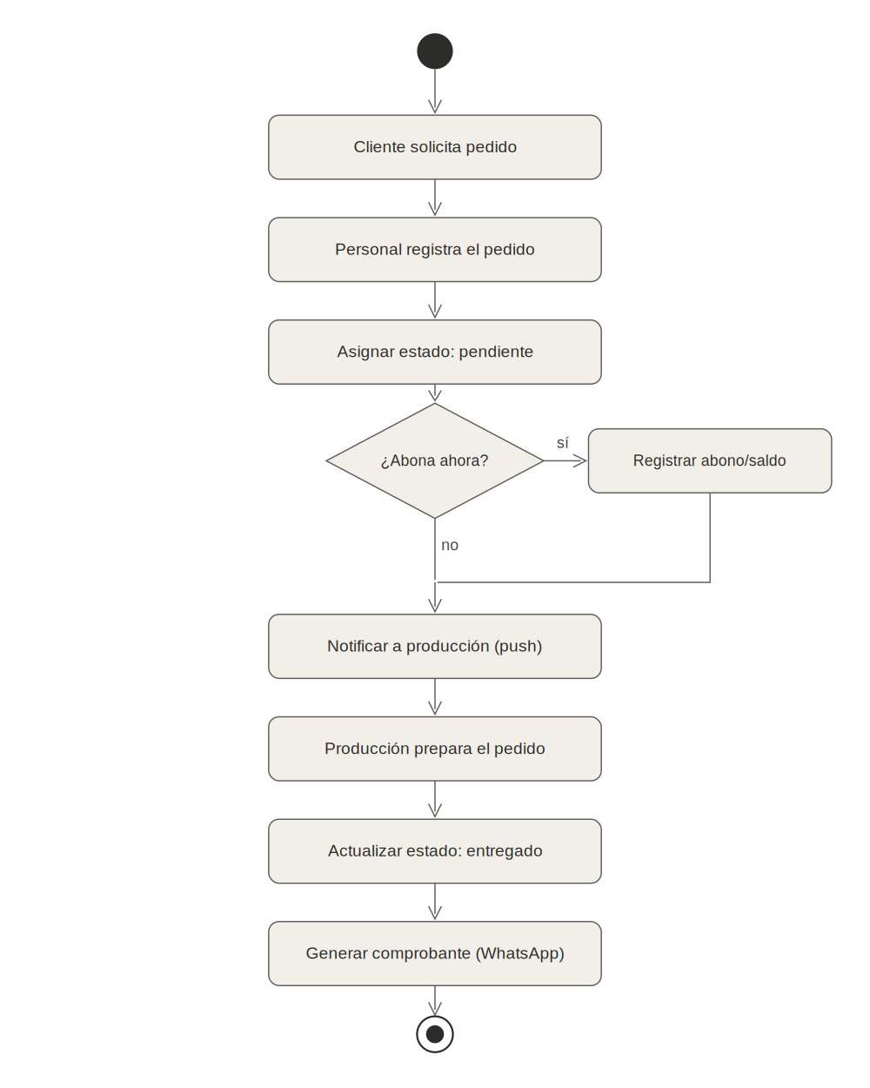
DISEÑO DEL SISTEMA
Del pedido a la entrega: flujo del proceso
El cliente solicita su pedido y el personal lo registra al instante en la app.
El sistema asigna estado y, si corresponde, registra el abono.
Producción recibe una notificación push automática — sin WhatsApp de por medio.
Al entregar, se actualiza el estado y se genera el comprobante.
6

Slide 7
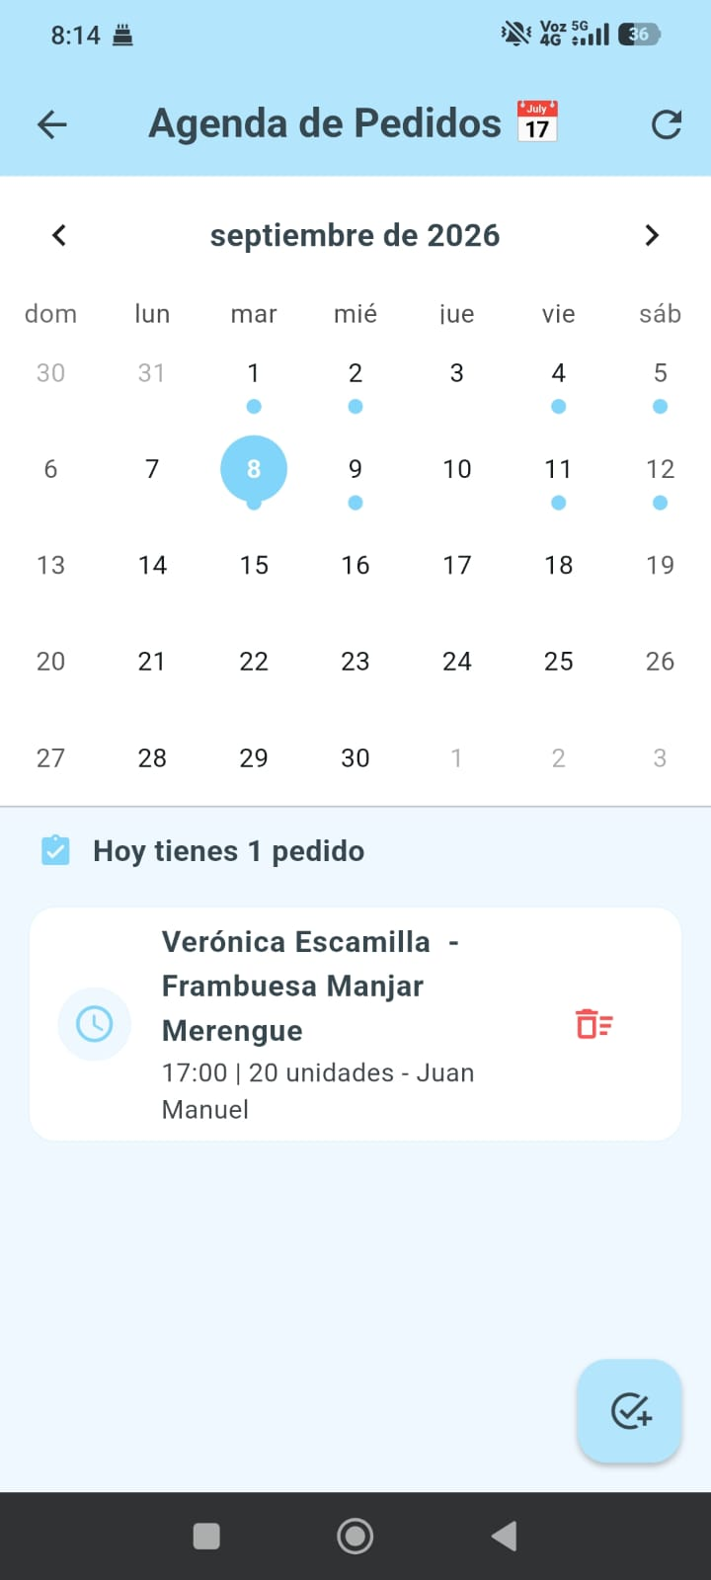
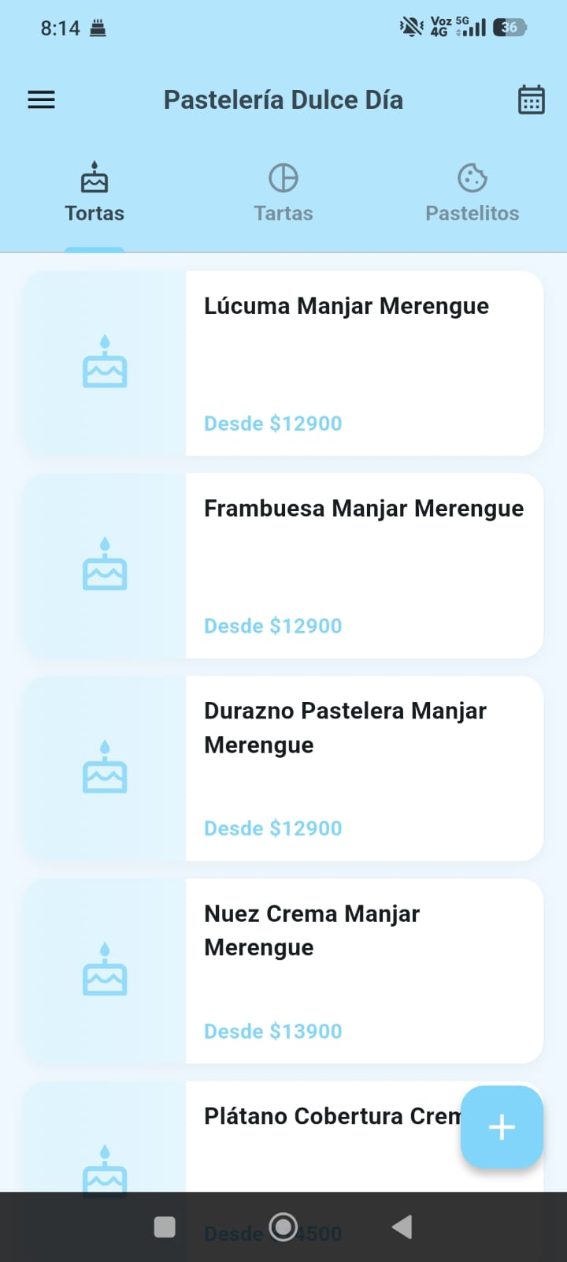
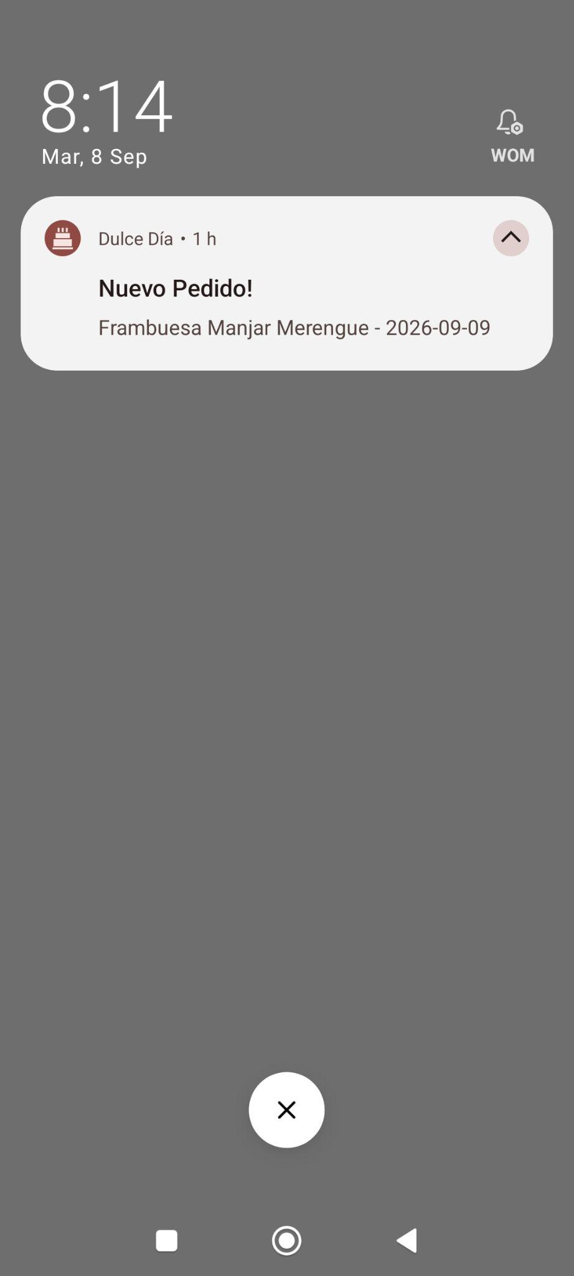

MOCKUP
App Móvil — Agenda Centralizada
Vista del personal de atención (Maipú)
Estados en vivo
Pendiente, Pagado y Entregado se actualizan al instante para todo el equipo.
Aviso a producción
Cada pedido nuevo dispara una notificación push a Cerrillos.
Comprobante automático
Se genera y envía al cliente vía WhatsApp sin pasos manuales.
7

Slide 8
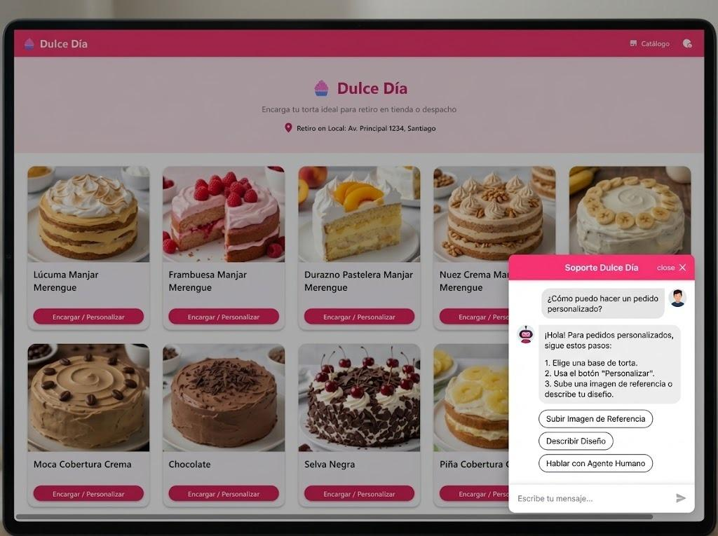
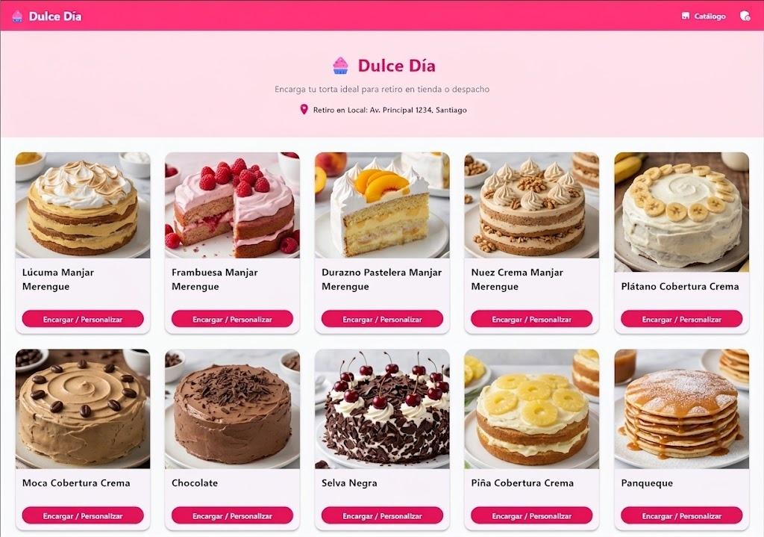
MOCKUP
Plataforma Web E-commerce
Portal de autoservicio para clientes finales, disponible 24/7
8

Slide 9





VALOR PARA EL NEGOCIO
Qué gana Dulce Día con este sistema
Ahorro
100%
0
de horas por semana
trazabilidad
pedidos perdidos
que hoy se pierden buscando fichas de papel o historiales de WhatsApp.
de cada pedido, desde que se toma hasta que se entrega.
gracias al registro centralizado y respaldado en la nube.
24/7
+Datos
SaaS
toma de pedidos
para decidir
potencial de negocio
vía portal web, sin depender de que alguien conteste WhatsApp.
proyección de stock e insumos con base en el historial real de pedidos.
el mismo sistema puede venderse a otras pastelerías y generar nuevos ingresos.
9

Slide 10
INVERSIÓN Y PLAZOS
Presupuesto y cronograma
Cronograma — metodología ágil (Scrum)
Inversión estimada
1
Sprints — App Móvil
2 semanas
$3.500.000
Registro de pedidos, estados, abonos, notificaciones push.
CLP — ecosistema completo: backend cloud, app móvil, notificaciones push, panel web e IA.
2
Sprints — Web + IA
2 a 3 semanas
Portal web y chatbot con inteligencia artificial.
3
Entregas continuas (CI/CD)
Todo el proyecto
Avances validados en producción junto al cliente en cada sprint.
Valor de mercado profesional para un sistema de este alcance.
Tiempo total estimado: 2 a 3 meses en régimen de desarrollo parcial.
10

Slide 11

De una pastelería a una plataforma
La arquitectura desacoplada y multitenant-ready permite escalar este mismo sistema como una solución SaaS para otras pastelerías y negocios de repostería con dinámicas similares.
Validar Fase 1 con el equipo de Dulce Día
Iterar en sprints con entregas continuas
Evaluar expansión SaaS a otras pastelerías
Gracias — Dulce Día · Duoc UC

